Slide 1
ГУО «Средняя школа №11 г. Мозыря»
Конкурс творческих работ в форме устной презентации (эССЕ)
«Герои живут в наших сердцах, пока жива память о них
Выполнила
Зайцева Алина Ивановна,
учащаяся 3 класса
Руководитель
Зайцева Людмила Николаевна,
учитель белорусского языка и литературы

Slide 2
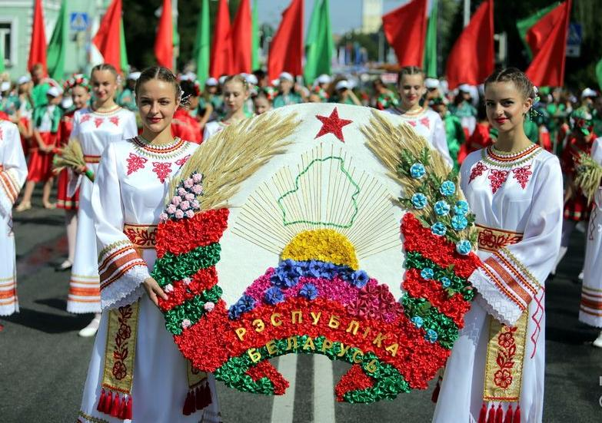
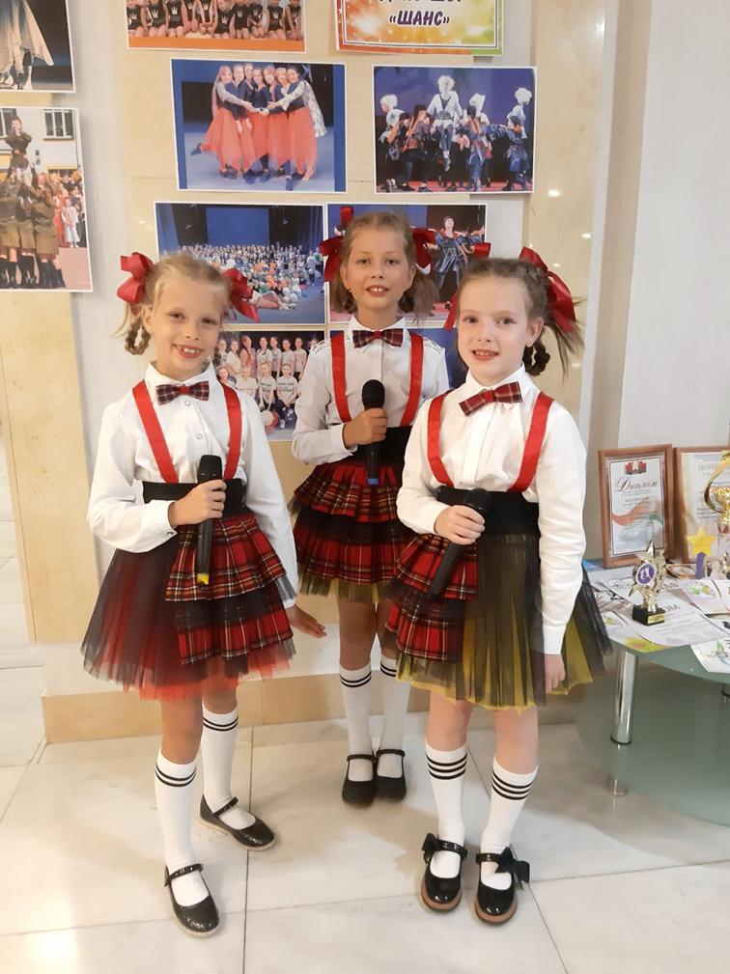
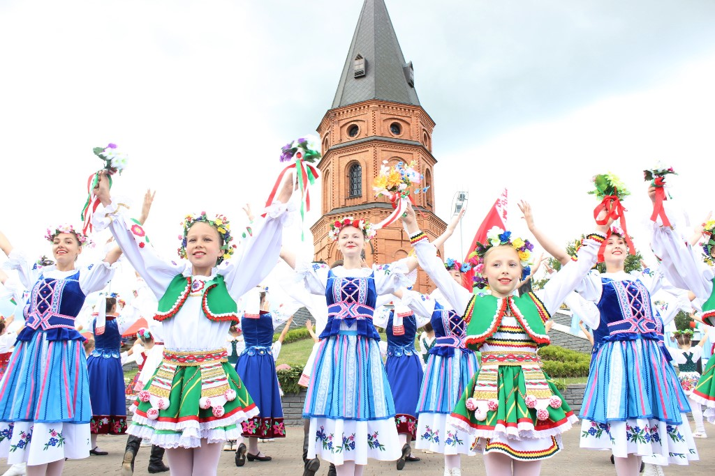

Slide 3
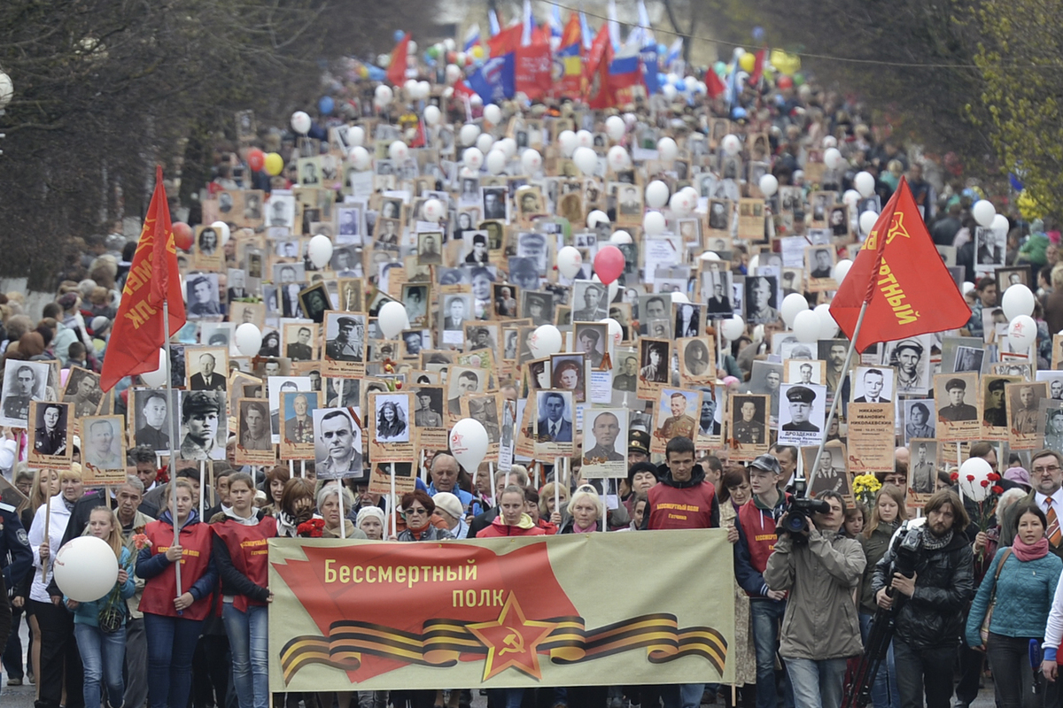
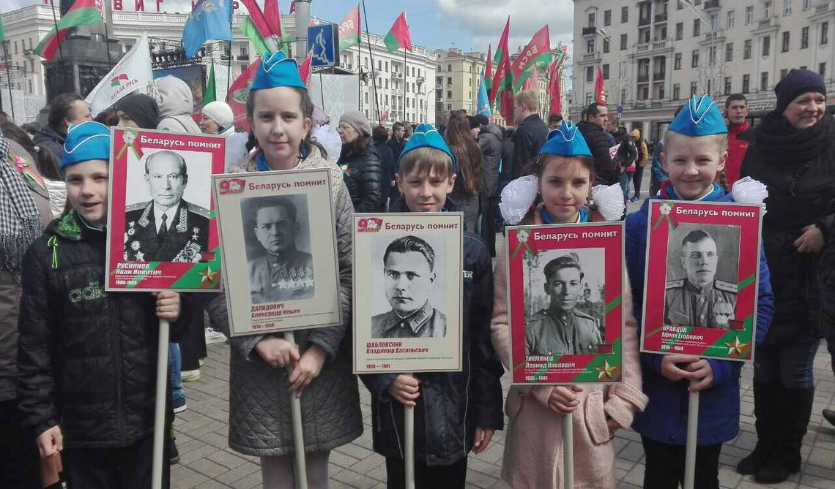

Slide 4
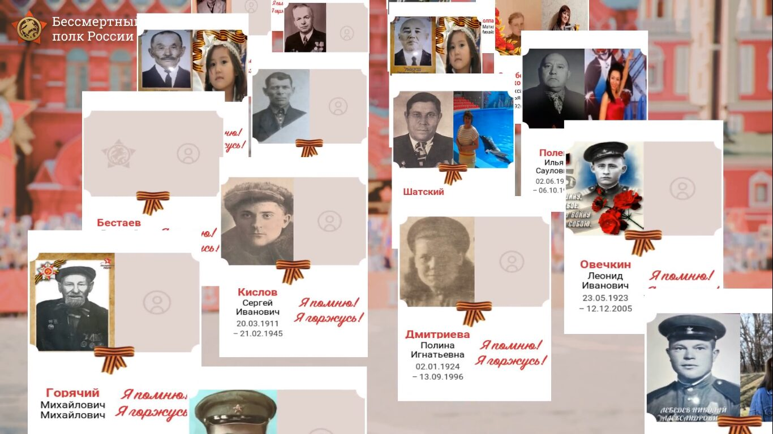

Slide 5
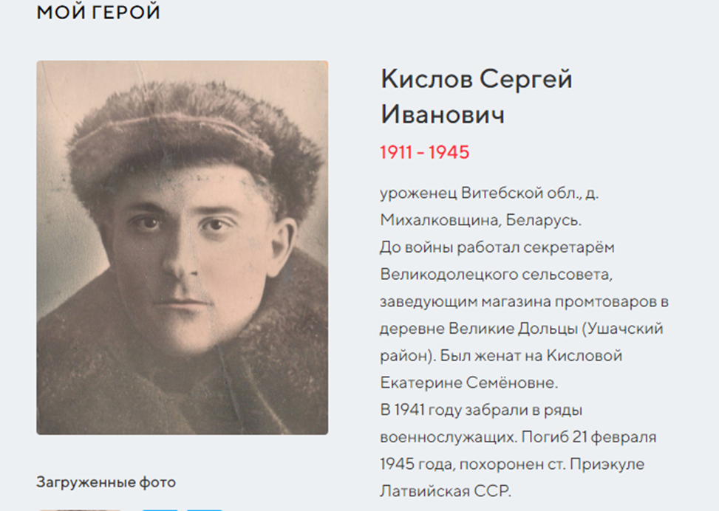
Кислов Сергей Иванович,
20.03.1911 года рождения

Slide 6
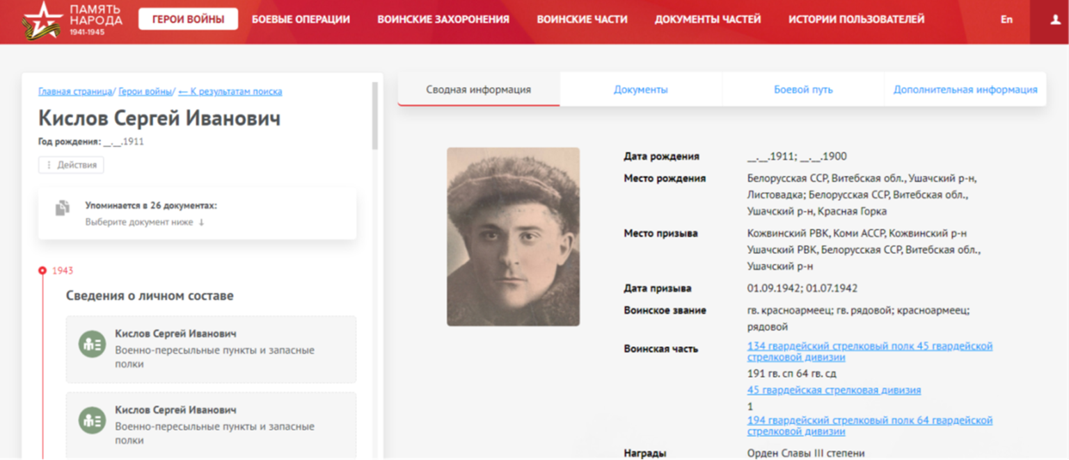
САЙТ «ПАМЯТЬ НАРОДА»

Slide 7
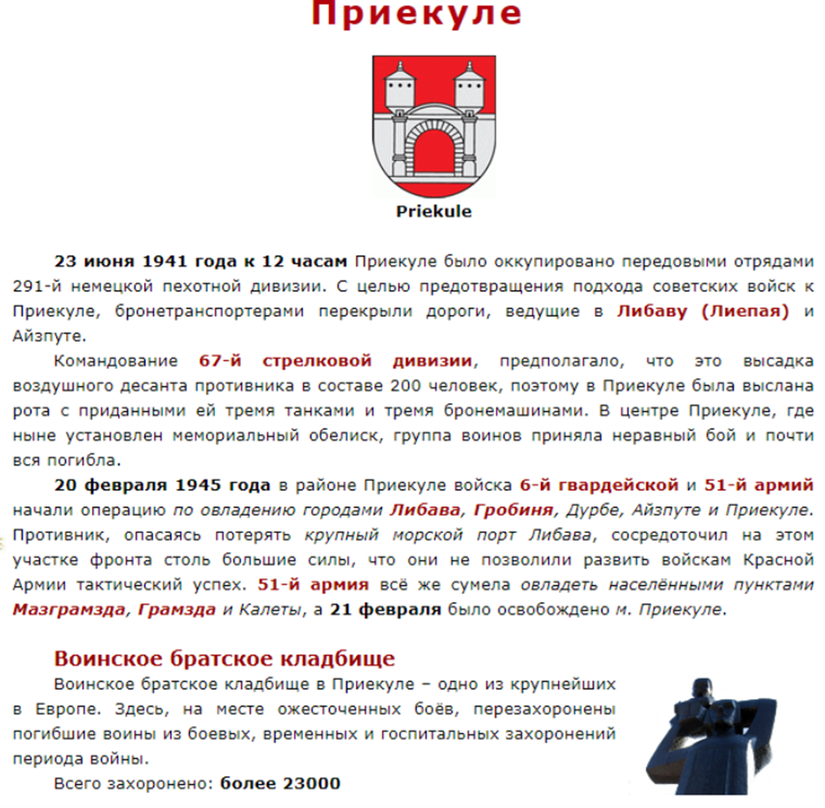
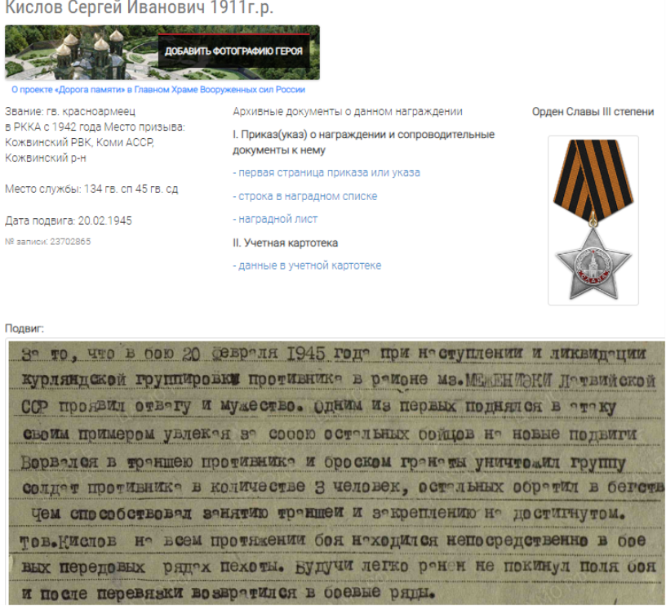
Сайт «Подвиг народа»

Slide 8
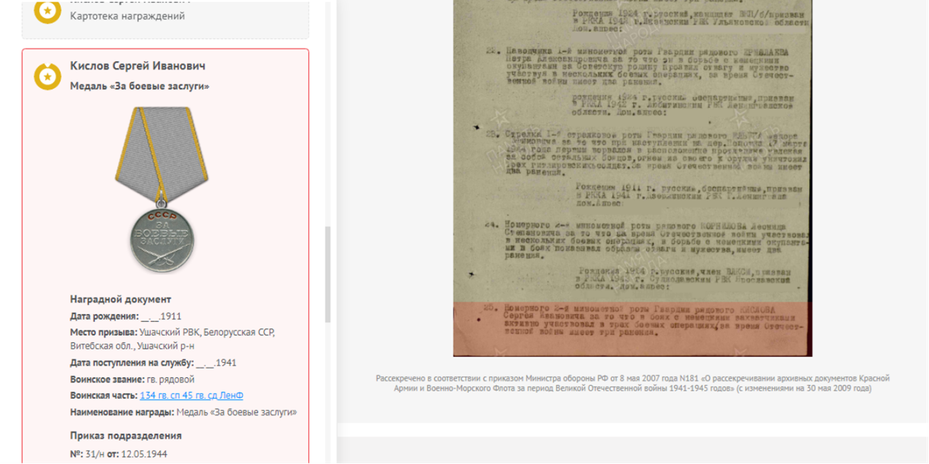
Активно участвовал в 3-х боевых операциях, за время Вов имеет три ранения.

Slide 9
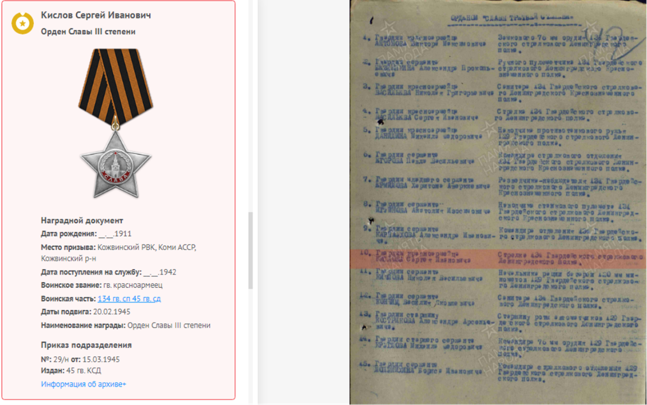
НАГРАДЫ

Slide 10
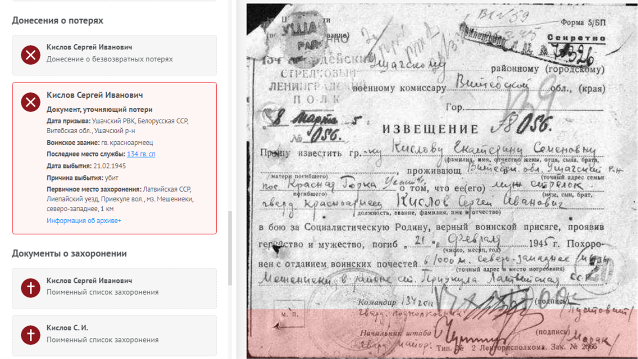
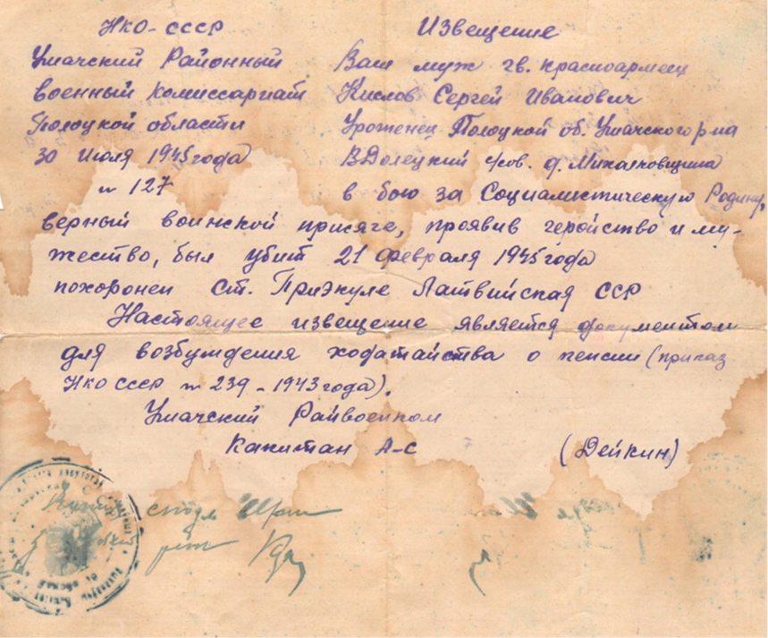

Slide 11
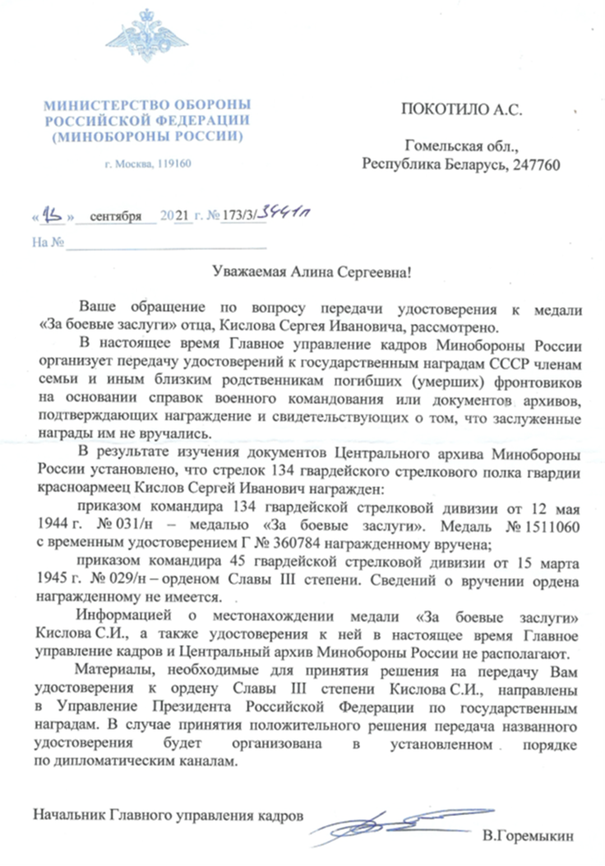
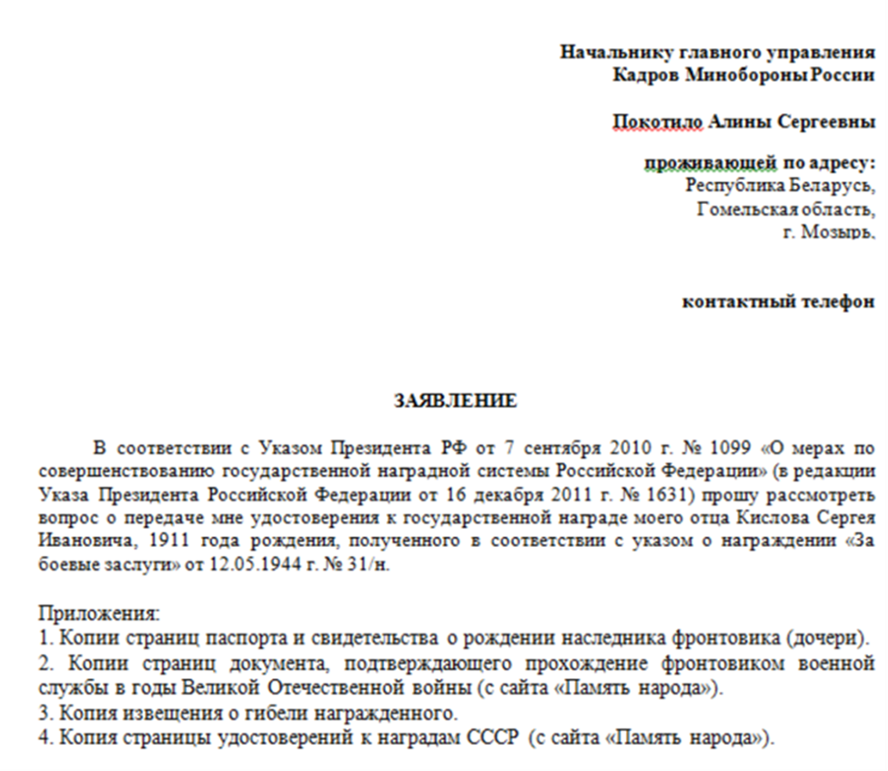

Slide 12
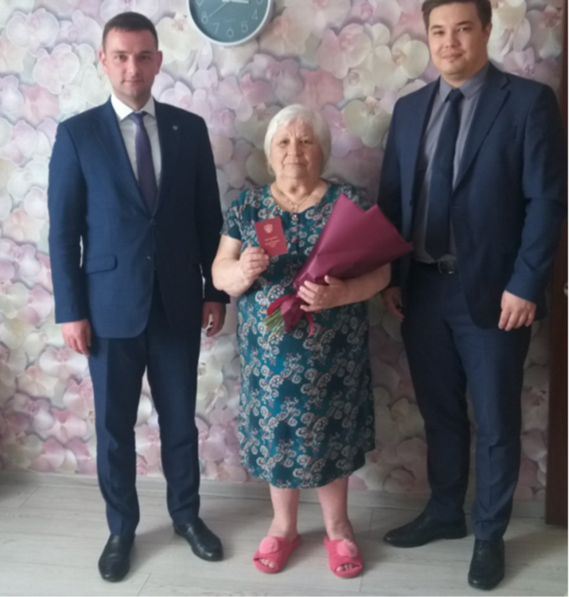
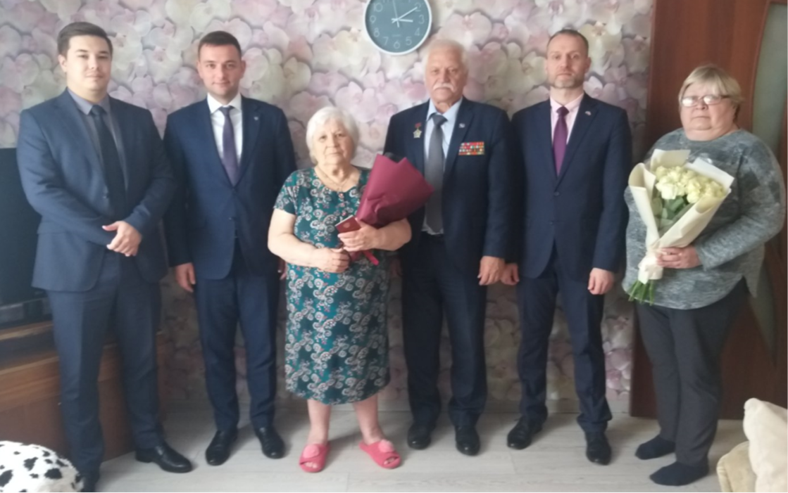

Slide 13
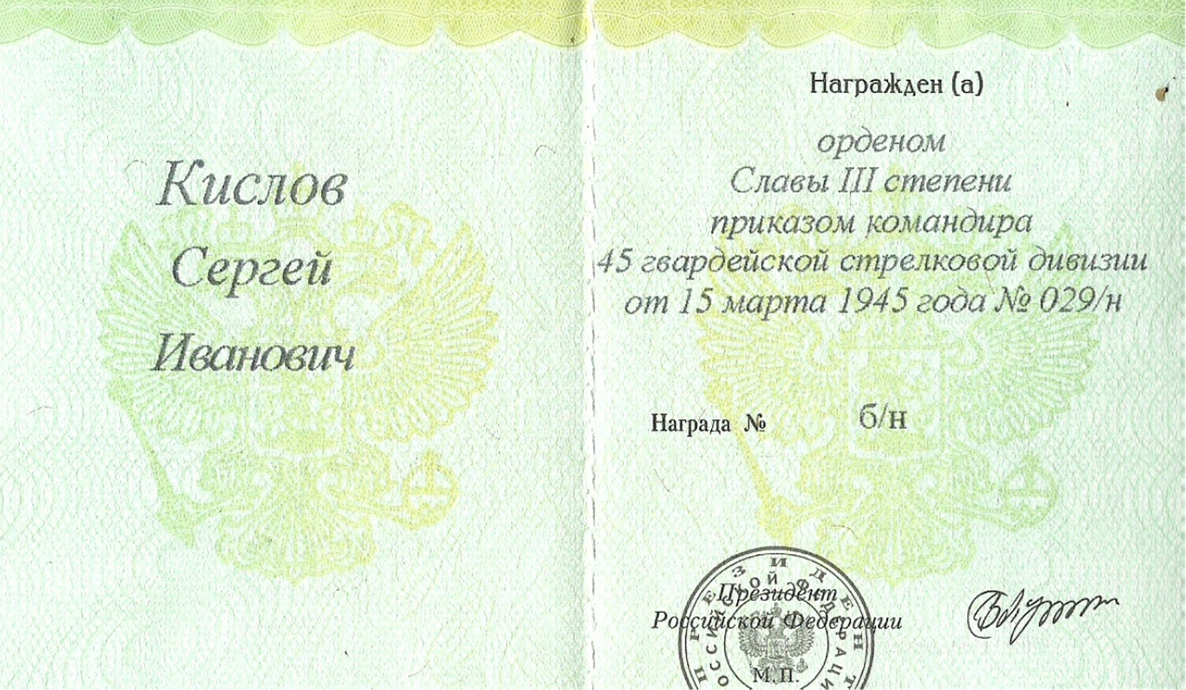

Slide 14
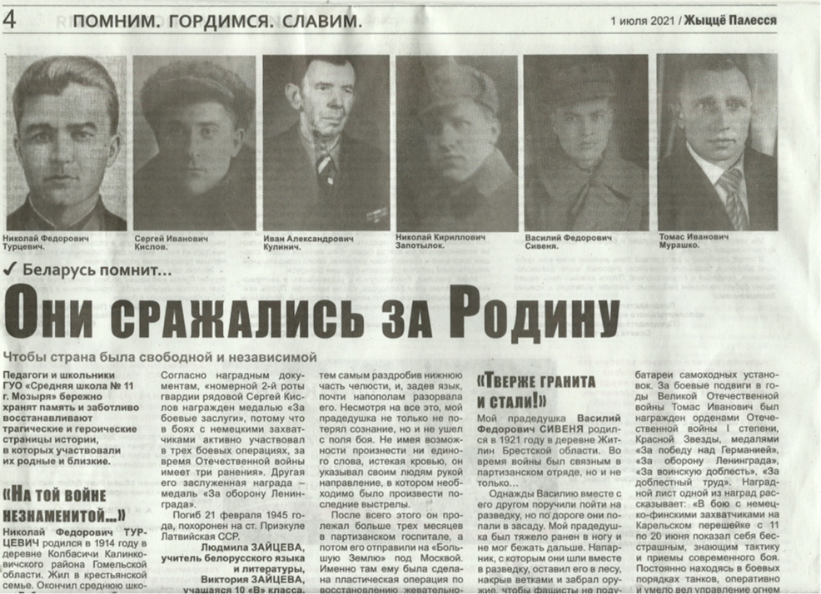
Статьи в газете «Жыццё Палесся»

Slide 16
ГУО «Средняя школа №11 г. Мозыря»
Конкурс творческих работ в форме устной презентации (эССЕ)
«Герои живут в наших сердцах, пока жива память о них
Выполнила
Зайцева Алина Ивановна,
учащаяся 3 класса
Руководитель
Зайцева Людмила Николаевна,
учитель белорусского языка и литературы

